Slide 1
PERİKARD HASTALIKLARI ve
KALP TÜMÖRLERİ
Prof.Dr. Atilla ARAL

Slide 2
KALP TÜMÖRLERİ
Prof.Dr. Atilla ARAL
Kalp TÜMÖRLERİ

Slide 3
Kalp tümörleri primer şekilde karşımıza çıkabileceği gibi,
Komşu bir tümörün yayılımı,
Uzaktaki bir tümörün metastazı olarak gözlenirler.
Yaklaşık 2/ 3 BENİGN dir
Prof.Dr. Atilla ARAL
Kalp TÜMÖRLERİ

Slide 4
Primer benign kalp tümörleri içerisinde en sık rastlanan miksomalardır.
Primer malign tümörler ise nadir görülüp çoğunlukla sarkomatöz yapıdadır
Prof.Dr. Atilla ARAL
Kalp TÜMÖRLERİ

Slide 5
Kalp TÜMÖRÜ ANATOMİ ve PATOLOJİ
Kalp deki bütün hücrelerden Tümör gelişebilir
Prof.Dr. Atilla ARAL
Kalp TÜMÖRLERİ

Slide 6
MİKSOMALAR
KALP TÜMÖRÜ ANATOMİ ve PATOLOJİ
En sık gözlenen kardiyak tümör
Atrial septumdan saplı bir yapı şeklinde atrial boşlığa uzanır
çoğunlukla tek bir lokalizasyonda, en fazla da (%75) sol atriyumda görülmekte;
(FOSSA OVALİS)
Yumuşak, jelatinöz ve polipoid bır yapı
Benign
Myokardiuma yaptığı invazyon nedeniyle tekrarlayabilir.
Prof.Dr. Atilla ARAL
Kalp TÜMÖRLERİ

Slide 7
KALP TÜMÖRÜ ANATOMİ ve PATOLOJİ
RHABDAMYOMA
Çocukluk Çağında en SIKLIKLA gözlenir
TUBEROUS SKLEROZİZ ile birlikte
BENİGN
Her iki ventrikülde de gözlenebilir.
Geniş bir tabanla ventriküle tutunur
Prof.Dr. Atilla ARAL
Kalp TÜMÖRLERİ

Slide 8
KALP TÜMÖRÜ ANATOMİ ve PATOLOJİ
FİBROMA
Benign lezyonlar
Ventrikül septumundan kaynaklanırlar
İnvaziv değiller
Vücudun diğer yerlerindeki fibromalara benzer
Prof.Dr. Atilla ARAL
Kalp TÜMÖRLERİ

Slide 9
KALP TÜMÖRÜ ANATOMİ ve PATOLOJİ
LİPOMA
Enkapsüle yağ hücreleridir
Genelde ATRİAL SEPTUM dan kaynaklanır
Prof.Dr. Atilla ARAL
Kalp TÜMÖRLERİ

Slide 10
KALP TÜMÖRÜ ANATOMİ ve PATOLOJİ SARKOMA
Kalpdeki malingn tümör
Uzak metaztazları vardır
Kalbin herhangi bir yerinde ve herhangi bir yaşta oluşabilir.
Prof.Dr. Atilla ARAL
Kalp TÜMÖRLERİ

Slide 11
Kalp tümörü HEMODİNAMİK ETKİLER
Bir çok tümör hemodinamik etkisi YOK
Sol atrial MİKSOMA Mitral stenoz ( Intermitant)
Sağ atrial MİKSOMA Triküspit stenoz
Rhabdomyoma ve Fibroma VENTRİKÜLER İNLET veya OUTLET OBSTRUKSİYONU
Prof.Dr. Atilla ARAL
Kalp TÜMÖRLERİ

Slide 12
Kalp Tümörleri KLİNİK BULGULAR
Tümörün LOKALİZASYONUna ve TİPİ ne göre değişmektedir.
Atrial Miksomalar da Mitral ve Triküspit tıkanma Klinik bulgu ve semptomları
EMBOLİ ( periferk veya Pulmoner)
SİSTEMİK BULGULAR (Ateş)
Prof.Dr. Atilla ARAL
Kalp TÜMÖRLERİ

Slide 13
Kalp Tümörleri KLİNİK BULGULAR
Rhabdamyome ve Fibroma
Tani erken çocukluk çağlarındadır
Genelde ventriküler Obstruksiyon bulguları vardır.
Prof.Dr. Atilla ARAL
Kalp TÜMÖRLERİ

Slide 14
Kalp Tümörleri KLİNİK BULGULAR
LİPOMA herhangi bir semptom ve klinik bulgu vermez
Prof.Dr. Atilla ARAL
Kalp TÜMÖRLERİ

Slide 15
Kalp Tümörleri KLİNİK BULGULAR
SARKOMA
Her yaşta gözlenebilir.
Semptom ve Klinik Bulgular kalbin tutulduğu yere göre farklılık gösterirler
Prof.Dr. Atilla ARAL
Kalp TÜMÖRLERİ

Slide 16
Kalp Tümörleri TANI YÖNTEMLERİ
Ekokardiyografi
Bt
MR
Prof.Dr. Atilla ARAL
Kalp TÜMÖRLERİ

Slide 17
Kalp TÜMÖRLERİ AYIRICI TANI
Mitral Darlık
Triküspit Darlık
Subaortik Stenoz
Subpulmonik stenoz
Sol atrial trombüs
Ventrikül mural trombüs
Prof.Dr. Atilla ARAL
Kalp TÜMÖRLERİ

Slide 18
Kalp TÜMÖRLERİ OPERASYON ENDİKASYONLARI
Miksomalar Kardiyak Obstrüksiyonu gidermek ve EMBOLİK
Fibroma obstruktruksiyonu önlemek ve gidermek için
Lipoma tanıyı netleştirmek için
Sarkoma komplet çıkarım söz konusu değil histolojik tanı ve tedavi planlamak için
Rhabdamyoma obstruktruksiyonu önlemek ve gidermek için ancak semptomsuz multipl tümör bulunabilir.
( serebral lezyonlar ile CİDDİ MENTAL RETARDASYON)
Prof.Dr. Atilla ARAL
Kalp TÜMÖRLERİ

Slide 19
Sekonder kalp tümörleri özellikle akciğer ve memeden kaynaklanırlar veya hematolojik maligniteler sırasında ortaya çıkarlar. Kalp tümörleri miyokardı, endokardı, epikardı, perikardı veya bunların hepsini bir arada tutarlar.
VCI ile abdominal tümörler kalbe ulaşabilir
Prof.Dr. Atilla ARAL
Kalp TÜMÖRLERİ

Slide 20
Prof.Dr. Atilla ARAL
Kalp TÜMÖRLERİ

Slide 21
PERİKARD HASTALIKLARI

Slide 22
Perikard kalbi ve büyük damarları çevreleyen koniye benzer torba şeklinde bir yapıdır.
Perikardın mezotelyal kökenli iki tabakası vardır:
miyokard üzerine sıkıca yapışık ve seröz yapıya sahip tek hücre tabakasından oluşan viseral perikard veya epikardiyum
dışında elastik ve kollagen liflerden zengin olan sert ve fibröz yapıya sahip pariyetal perikard veya perikardiyal kese. Bu iki tabaka arasındaki boşluğa perikardiyal boşluk denir ve içerisinde perikardiyal sıvı olarak bilinen yaklaşık 15-50 ml sıvı bulunur.
Prof.Dr. Atilla ARAL
Perikard Hastalıkları

Slide 23
Prof.Dr. Atilla ARAL
Perikard Hastalıkları

Slide 24
Mezotel hücreleri tarafından kandan filtre edilen ve fosfolipid ihtiva eden bu sıvı, elektrolit içeriği plazmaya yakın, protein içeriği ise plazmanın 1/3’ü kadar olan bir “plazma ultrafiltratıdır”
paryetal perikard aracılığıyla torasik duktusa, sağ plevral aralıktan da sağ lenfatik duktusa drene olmaktadır.
İntraperikardiyal basınç solunum siklusu boyunca –5 ile +5cm H₂O arasında değişmektedir.
Prof.Dr. Atilla ARAL
Perikard Hastalıkları

Slide 25
Pariyetal perikard büyük damarların başlangıç kısımlarını sardıktan sonra viseral perikard şeklinde devam eder. Büyük damarların çevresindeki perikardiyal uzantılar perikardı üstten tutar
( perikardın anatomisi dolayısıyla iki sinüs oluşur: oblik ve transvers perikardiyal sinüsler. Transvers sinüs asandan aort ve ana pulmoner arterin arkasında bulunur. Oblik sinüs ise kör boşluk şeklindedir, kalp sağ omuza doğru kaldırıldığında görülür ve sağ tarafını inferior vena kava sınırlar. )
Prof.Dr. Atilla ARAL
Perikard Hastalıkları

Slide 26
Frenik sinirler pariyetal perikard içinden geçerler ve bu nedenle perikardın rezeksiyonu sırasında zedelenebilirler.
Prof.Dr. Atilla ARAL
Perikard Hastalıkları

Slide 27
Perikardın Fonksiyonları:
Kalbin kasılması sırasında kayganlığı sağlar
Yerçekimi kuvvetlerinin eşit olarak dağılımını sağlar
Kalbin orta mediastende sabit kalmasını sağlar
Kalp odacıklarının distansiyonunu sınırlar
Çevre yapılardaki enfeksiyonun kalbe yayılmasını önler
Prof.Dr. Atilla ARAL
Perikard Hastalıkları

Slide 28
PERİKARD EFÜZYONU
Prof.Dr. Atilla ARAL
Perikard Hastalıkları

Slide 29
Perikardiyal boşlukta sıvı birikimi perikardiyal hastalığın sık görülen bir komplikasyonudur.
Hidroperikardiyum sağ atrium basıncının artması, perikardın venöz ve lenfatik drenajının azalması sonucu meydana gelir. Perikardiyal efüzyon kalp yetmezliği, kalp kapak hastalığı ve miyokard infarktüsünde görülebilir.
Prof.Dr. Atilla ARAL
Perikard Hastalıkları

Slide 30
Tüm perikardit türleri efüzyon gelişimine neden olabilir.
Perikardiyal efüzyon özellikle kalp cerrahisi sonrası sık görülür.
Neoplaziler, üremi ve idiyopatik nedenler yukarıda sayılan faktörler arasından en sık görülenleridir.
Prof.Dr. Atilla ARAL
Perikard Hastalıkları

Slide 31
Perikardiyal efüzyonu olan hastalar asemptomatik olabileceği gibi
en ileri formunda kalp tamponadı bulguları tespit edilebilir.
Dispne, göğüs ağrısı, ateş, hemodinamik instabilite saptanabilir.
Fizik muayenede perikardiyal sürtünme sesi oskülte edilebilir,
EKG’de anormallikler saptanabilir,
pulsus paradokus görülebilir.
Prof.Dr. Atilla ARAL
Perikard Hastalıkları

Slide 32
Ekokardiyografi tanı için altın standard metoddur. Perikardiyal sıvının görünümü, sitolojik ve immünolojik değerlendirilmesi ile perikard biopsisi tanı için önemli incelemelerdir.
Prof.Dr. Atilla ARAL
Perikard Hastalıkları

Slide 33
Pürülan perikardit dışındaki perikardiyal efüzyonların tedavisi gereksizdir.⁴ Persistan ve progresif efüzyonların sebebi bilinmiyorsa perikardiyosentez yapılabilir. Tamponad oluşmamış ve pürülan perikardit şüphesi yoksa drenajın tanısal ve terapötik yararı çok azdır. Spesifik tedavi öncesi nonsteroid antiinflamatuar ilaçlar, kortikosteroidler ve kolşisin efüzyon tedavisinde kullanılabilir.⁵
Prof.Dr. Atilla ARAL
Perikard Hastalıkları

Slide 34
KALP TAMPONADI
Prof.Dr. Atilla ARAL
Perikard Hastalıkları

Slide 35
KALP TAMPONADI
Perikardiyal aralıkta sıvı birikimine bağlı olarak
intraperikardiyal basınç artışının
ventriküllerin diyastolik doluşunu kısıtlaması
kalp debisinin düşmesi ile sonuçlanan klinik durumdur.
Prof.Dr. Atilla ARAL
Perikard Hastalıkları

Slide 36
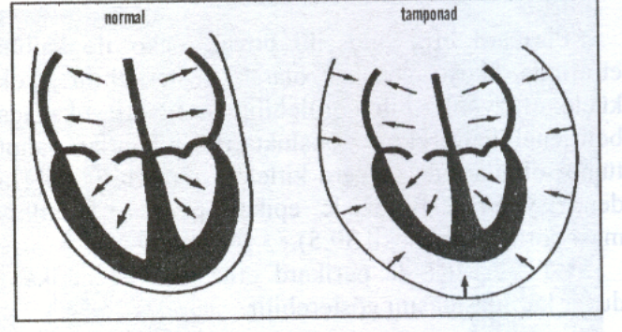
Prof.Dr. Atilla ARAL
Perikard Hastalıkları

Slide 37
Tüm perikardit çeşitleri tamponad oluşturabilir. .
Majör sebepler:
İnfeksiyon (viral, bakteriyel)
Malignite
Travma
Konnektif doku hastalıkları
Üremi
Prof.Dr. Atilla ARAL
Perikard Hastalıkları

Slide 38
Diğer sebepler:
Hemoperikardiyum
MI sonrası kalp rüptürü
Aort diseksiyonu
Aort anevrizma rüptürü
Antikoagülan tedavi
Cerrahi işlemler
Kateter komplikasyonları
Radyasyon
Prof.Dr. Atilla ARAL
Perikard Hastalıkları

Slide 39
Perikardiyal sıvının intraperikardiyal basınca etkisi
sıvının volümüne,
toplanma hızına ve
perikardın gerilme derecesine bağlıdır.
Prof.Dr. Atilla ARAL
Perikard Hastalıkları

Slide 40
Santral venöz basınç intraperikardiyal basınçtan hafif derecede yüksektir ve bu venlerden kalbe akımı sürdürür. Tamponad oluşması için gerekli sıvı miktarı hastadan hastaya değişir. Perikard genişleyemeden veya gerilemeden akut olarak ortaya çıkan 200 ml’den daha az volüm artışı tamponad oluşumu için yeterliyken, yavaş yavaş birikim söz konusu olduğunda 2000 ml’nin üstünde volüm ancak tamponad oluşturabilir.
Prof.Dr. Atilla ARAL
Perikard Hastalıkları

Slide 41
Önce sağ atriyum sonra sağ ventrikül doluşları engellenerek kalp tamponadı başlar.
İntraperikardiyal basınç sol ventrikül diyastolik basıncına eşitlenir veya geçince ventrikül hacminde azalma, atım volümü ve kardiyak debide düşmeye sebep olur.
Bu durum başlangıçta refleks taşikardi ile kompanse edilmeye çalışılır
Prof.Dr. Atilla ARAL
Perikard Hastalıkları

Slide 42
Kalp tamponadı tanısında tarif edilen klasik Beck triadı
hipotansiyon,
sistemik venöz basıncın artması ve
azalmış kalp sesleri şeklindedir.
Prof.Dr. Atilla ARAL
Perikard Hastalıkları

Slide 43
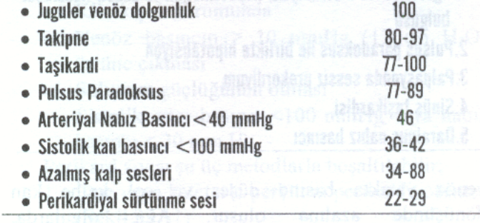
KARDİYAK TAMPONAT BULGULAR
Prof.Dr. Atilla ARAL
Perikard Hastalıkları

Slide 44
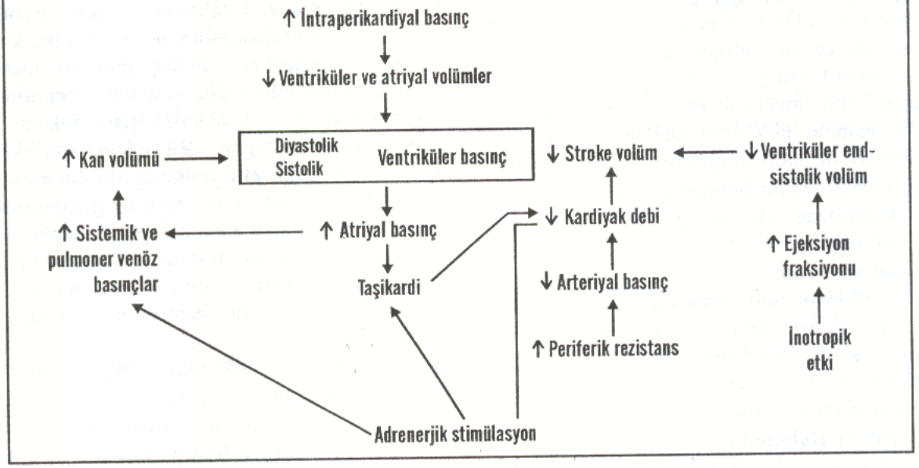
Prof.Dr. Atilla ARAL
Perikard Hastalıkları

Slide 45
pulsus paradoksus
Normalde inspiryumda sağ kalbe olan dönüş artar, sol kalbe olan dönüş azalır. Sonuçta interventriküler septum sol kayar, nabız basıncı azalır ve tansiyon arteriyelde hafif bir düşme olur. Pulsus paradoksus bu fizyolojik değişikliklerin belirginleşmesi durumudur. İnspiryumda tansiyon arteriyelde 10 mmHg’nin üstünde bir düşme meydana gelmesi pulsus paradoksus olarak tanımlanır.
Prof.Dr. Atilla ARAL
Perikard Hastalıkları

Slide 46
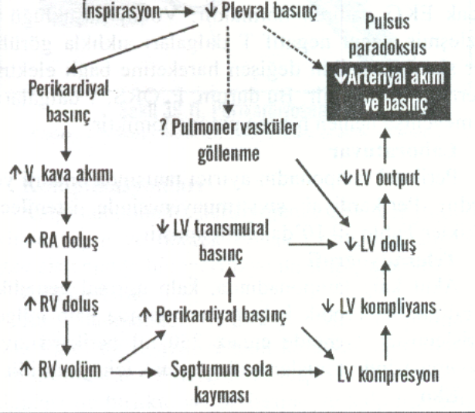
Prof.Dr. Atilla ARAL
Perikard Hastalıkları

Slide 47
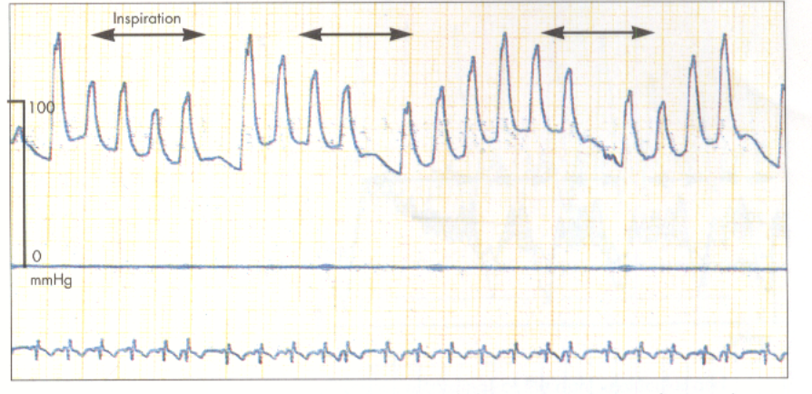
Prof.Dr. Atilla ARAL
Perikard Hastalıkları

Slide 48
Kalp cerrahisi sonrası kardiyak tamponad gelişme oranı %0 ile %8 arasında değişmektedir.^{6, 7} Postoperatif dönemde ortaya çıkan kardiyak disfonksiyon ve ameliyat sonrası perikardın açık kalması nedeniyle tamponadın teşhis edilmesi kalp ameliyatları sonrası daha zordur.
Prof.Dr. Atilla ARAL
Perikard Hastalıkları

Slide 49
Teleradyografi
Perikardiyal aralıkta 250 ml’den az sıvı birikmişse kalp gölgesi normal olabilir, sıvı yavaş yavaş ve fazla miktarda birikmiş ise kalp gölgesi büyük, çadır veya sürahi görünümündedir.
EKG
EKG’de R amplitüdünde azalma ve elektriki alternans saptanabilir.
Prof.Dr. Atilla ARAL
Perikard Hastalıkları

Slide 50
Ekokardiyografi
Tamponadın tanısında en yararlı tetkiktir. Sağ atriyum ve sağ ventrikülde diyastolik kollaps, inspiryumda sağ ventrikülde genişleme, sola ani septal deviasyon, sol ventrikül hacminde azalma, vena kavada inspiratuar kollapsın olmaması kalp tamponadını işaret eder.
Kardiyak kateterizasyon
Strok volümde azalma, intraperikardiyal ve intrakardiyak diyastolik basınçlarda yükselme ve eşitlenme, sağ atriyal basınçta x inişi belirginleşmesi, diyastolik y inişi silikleşmesi saptanır.
Prof.Dr. Atilla ARAL
Perikard Hastalıkları

Slide 51
Tedavi
Kalp tamponadı hayatı tehdit eden, hızlı tanı ve acil tedavi gerektiren bir durumdur.
Prof.Dr. Atilla ARAL
Perikard Hastalıkları

Slide 52
Tedavi
1. Perikardiyosentez: Sıvının boşaltılması sonrası bile hastaların %14-50’sinde nüks olmaktadır.⁸ Tekrarı önlemek için intraperikardiyal sklerozan madde enjeksiyonu, kemoterapi ve radyoterapi uygulanabilmektedir. Perikardiyosentezde hasta yarı oturur pozisyona getirilerek efüzyonun ön ve altta birikmesi sağlanır. Subksifoidal olarak sol kosta yayı ile ksifoid çıkıntı arasından frontal, sagittal ve horizontal planlarda 45 derece açı yapacak şekilde sol omuza doğru ponksiyon yapılır.
Prof.Dr. Atilla ARAL
Perikard Hastalıkları

Slide 53
Tedavi
Ponksiyon yapılırken EKG monitorizasyonu, floroskopi veya ekokardiyografi kılavuzluğundan faydalanılır. İğne ventrikül duvarına dokunduğunda EKG’de ST elevasyonu veya ventriküler ekstrasistoller ortaya çıkar. Floroskopi altında yapıldığında kontrast madde enjeksiyonu ile kardiyak boşluklara girilip girilmediği kontrol edilebilir. Aspirasyon sıvısı hemorajik ise pıhtılaşıp pıhtılaşmadığı kontrol edilir. Defibrine olması gereken perikard sıvısı pıhtılaşmaz. Alternatif bir girişim şekli de sol 4. interkostal aralıktan parasternal–transtorasik yaklaşımdır. Bu yaklaşımda sol internal mammaryan artere zarar vermemek için dikkat edilmelidir.
Prof.Dr. Atilla ARAL
Perikard Hastalıkları

Slide 54
Kardiyak rüptür, aort diseksiyonuna bağlı tamponad gelişmesi ihtimaline karşı perikardiyosentez yapılırken özellikle dikkat edilmeli, gereğinde kanamayı arttırması ihtimaline karşı sınırlı miktarda sıvı boşaltılması veya nedene yönelik müdahale yapılması düşünülmelidir.
Prof.Dr. Atilla ARAL
Perikard Hastalıkları

Slide 55
2. Subksifoidal perikardiyal tüp drenajı ve perikardiyal pencere açılması: Ksifoid çıkıntının altından insizyon yapılarak perikarda ulaşılır, periarddan bir şerit çıkarılarak perikardiyal pencere açılmş olur. Perikardiyosenteze göre nüks oranı kabul edilebilir sınırlardadır.
3. Torakoskopik perikardiyal pencere: Torakoskopik olarak perikardın bir kısmının rezeke edilmesi esasına dayanır.
4. Sternotomi: Kalp ameliyatı yapılmış olan hastalarda postoperatif erken dönemde özellikle kanama yerinin de belirlenebilmesi amacıyla tekrar sternotomi yapılır.
Prof.Dr. Atilla ARAL
Perikard Hastalıkları

